Slide 1
LEY 18.083 REFORMA TRIBUTARIA
Impuesto a la Renta de las Personas Físicas

Slide 2
Ley n°18.083 REESTRUCTURA DE IMPOSICION A LA RENTA:
TRES GRANDES IMPUESTOS
IRAE - Impuesto a la renta de las actividades económicas
(Tit.4 TO, Decreto 150/2007).
IRPF – Impuesto a la renta de las personas físicas
(Tít. 7 TO, Dto. 148/2007, Res. 662/2007).
IRNR – Impuesto a la renta de los no residentes
(Tít. 8 TO, Dto. 149/2007, Res.662/2007)

Slide 3
IRAE
Hecho Generador
ASPECTO MATERIAL
A) Rentas empresariales:
  I) Rentas de empresas
    EMPRESA: Toda unidad productiva que combina capital y trabajo para producir un resultado económico, intermediando para ello en la circulación de bienes o en la prestación de servicios.
II) Rentas agropecuarias
  Se incluye como renta gravada el resultado de enajenación de inmuebles rurales. El contribuyente puede optar por renta ficta del 6%del precio para inmuebles adquiridos antes de 1.7.07

Slide 4
irae
SUJETOS QUE COMPUTAN TODAS SUS RENTAS (no sólo las derivadas de aplicación conjunta de capital y trabajo):
S.A y sociedades en comandita por acciones
Restantes sociedades comerciales de la ley 16060, INCLUIDAS LAS SOCIEDADES POR ACCIONES SIMPLIFICADAS (SAS)
Asociaciones agrarias, sociedades agrarias y sociedades civiles con objeto agrario.
Establecimientos permanentes de no residentes.
Entes Autónomos y Servicios Descentralizados
Fondos de inversión cerrados de crédito
Sociedades de hecho y sociedades civiles.

Slide 5
IRAE Hecho Generador
ASPECTO ESPACIAL
  CRITERIO DE LA FUENTE URUGUAYA:
Están gravadas las rentas provenientes de actividades desarrolladas, bienes situados o derechos utilizados económicamente en el país.
ASPECTO TEMPORAL
  HECHO GENERADOR PERIODICO (art.8 C.T.) “Aquellos para cuya configuración se requiere el transcurso de un período”.
  PERIODO: Es el AÑO FISCAL si lleva contabilidad suficiente O el AÑO CIVIL. En las Actividades agropecuarias: 30 de junio de cada año.

Slide 6
IRAE
Tasa aplicable 25% de la RENTA NETA FISCAL
RENTA BRUTA: (Art. 16)
  Producido total de las operaciones de comercio, de la industria, de los servicios, de la agropecuaria u otras actividades comprendidas y todo aumento del patrimonio producido en el ejercicio.
RENTA NETA: (Art. 19)
  Resulta de deducir de la renta bruta los gastos devengados en el ejercicio necesarios para obtener y conservar las rentas gravadas, debidamente documentados.

Slide 7
Irpf. (Titulo 7, Texto ordenado)
El IRPF es un impuesto de carácter anual, personal y directo que grava las rentas de fuente uruguaya obtenidas por personas físicas. (Art 1 T7 TO)
Para la determinación del impuesto las rentas se dividen en dos categorías - Sistema dual (artículo 11 Título 7 TO).
Categoría I (Capital)
  Incrementos patrimoniales
  Rendimientos de capital
    Inmobiliario
    Mobiliario
Categoría II (Trabajo)
  Servicios personales
    En relación de dependencia
    Fuera de la relación de dependencia
  Subsidios de inactividad compensada

Slide 8
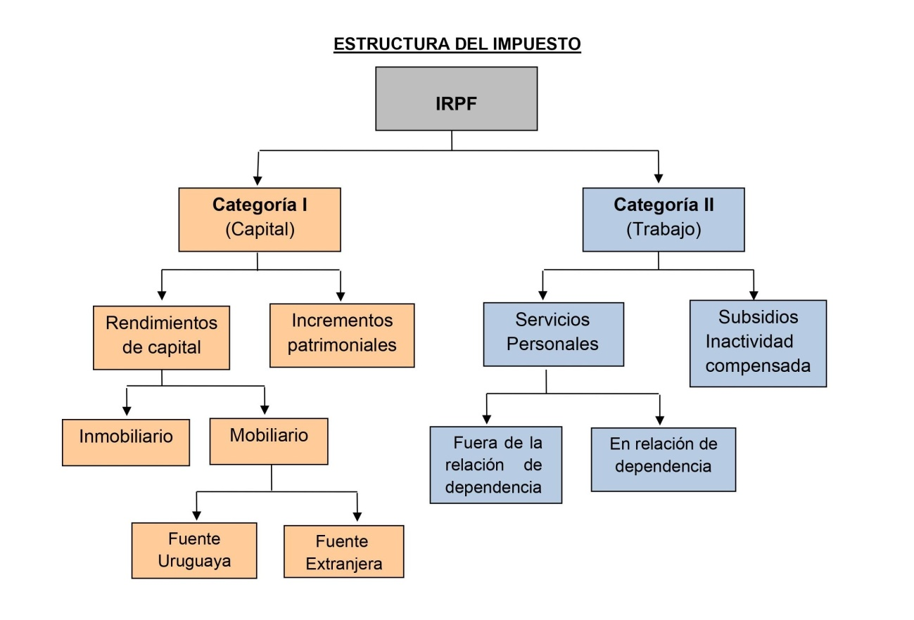
IRPF: estructura del impuesto

Slide 9
IMPUESTO A LAS RENTAS DE PERSONAS FISICAS
IRPF (ART.11 Título 7 T.O.96)
ASPECTO MATERIAL:
  SISTEMA DUAL: Tratamiento diferencial de las rentas de CAPITAL (Categoría I) y TRABAJO (Categoría II)
  LIQUIDACION POR SEPARADO (créditos incobrables y pérdidas fiscales sólo podrán deducirse dentro de cada categoría).
CATEGORIA I (Rentas de Capital): Alícuotas proporcionales.
CATEGORIA II (Rentas del Trabajo) Escalas progresionales,(tasas variables)

Slide 10
IMPUESTO A LAS RENTAS DE PERSONAS FISICAS
(I.R.P.F.) (ART.8 ley 18.083 sustituye Título 7 T.O.96)
CARACTERIZACION DEL IMPUESTO:
De carácter nacional por oposición a departamental.
Permanente: Está concebido como un tributo ordinario, no transitorio.
Directo: La capacidad contributiva se aprecia en forma directa.
Real: Grava la capacidad contributiva en manifestaciones aisladas. La ley lo caracteriza como Impuesto Personal pues tiene en cuenta las situaciones subjetivas o personales de los sujetos pasivos. Pero no tiene en cuenta la capacidad contributiva global del contribuyente, como lo requieren los impuestos personales.
Períodico. Se requiere el transcurso de un período para configurar el hecho generador.
Impuesto progresivo por escalas.
Liquidación anual con pagos anticipados.

Slide 11
HECHO GENERADOR
ASPECTO MATERIAL (art. 5 T. 7)
Rentas comprendidas:
A. Rendimientos del capital (Art. 12 - 25)
B. Incrementos patrimoniales (Art. 26 - 34)
C. Rentas del trabajo (Art. 40 - 52)
Se excluyen las rentas comprendidas en el IRAE, IRNR y los ingresos gravados por IMEBA.

Slide 12
HECHO GENERADOR
ASPECTO TEMPORAL (art. 7 T. 7)
Impuesto de liquidación anual. El acaecimiento del hecho generador se producirá el 31 de diciembre de cada año, salvo en el caso de fallecimiento del contribuyente, en el que deberá practicarse una liquidación a dicha fecha.
La renta computable se determinará aplicando el principio de lo devengado.

Slide 13
HECHO GENERADOR
ASPECTO SUBJETIVO
Sujeto activo:
  El Estado actuando a través de DGI.
  BPS colabora con DGI en la recaudación
Sujeto Pasivo – Contribuyente (art. 8 T.7):
A) Personas físicas. residentes en el territorio nacional.
Entendiendo por residente cuando se dé cualquiera de las siguientes circunstancias:
* Permanezca + de 183 días en territorio uruguayo
* Que radique en territorio nacional el núcleo principal o base de actividades o intereses económicos o vitales
B) Núcleos Familiares (art. 8 T.7) que cumplan con:
* Integrado por: personas físicas residentes.
* Cónyuges y los concubinos reconocidos judicialmente.
* Rentas Categoría II.

Slide 14
HECHO GENERADOR
Continuación N.F.
* Una vez en cada año civil – año entero.
* Ninguno puede ser cont. del IRAE, IRNR, IMEBA ni IASS
* Sociedad conyugal
* Responsabilidad solidaria por la opción.
* Opción: presentación de DJ anual (Res. Nº 1975/008).
Sujeto Pasivo – Responsable: Se otorga al Poder Ejecutivo la facultad de designar agentes de retención y de percepción, responsables por obligaciones tributarias de terceros y responsables sustituto de este impuesto.
    El articulo 9 inciso primero del Título 7 del Texto Ordenado, faculta al Poder Ejecutivo a designar entre otros sujetos pasivos responsables, a responsables sustitutos de éste impuesto.

Slide 15
RENTAS CATEGORIA I
(arts. 12 a 34 - Cap. II Título 7 T.O. 23)
RENDIMIENTOS DE CAPITAL (Sección I arts.12a 25)
INCREMENTOS PATRIMONIALES (Sección II arts.26 a 34)

Slide 16
RENDIMIENTOS DE CAPITAL (Art. 12)
Rentas en dinero, o en especie. (Art. 32 Dto. 148-07 se remite a Dec.150-07 art 73)
El contribuyente debe ser titular de los elementos patrimoniales, bienes o derechos de los que proviene la renta.
Se exceptúan las rentas que provengan de bienes o derechos afectados a actividades gravadas por IRAE, IRNR o IMEBA.

Slide 17
RENDIMIENTOS DE CAPITAL
Rentas en especie.
  Avaluación Art. 73 Dto. 150-07 aplicable a IRPF por remisión del art. 32 Dto. 148-07)
NORMAS DE AVALUACION:
  a) Títulos y acciones por cotización en bolsa o valor nominal.
  b) Inmuebles: VALOR REAL VIGENTE.
  c) Moneda extranjera. (art.74 Dec.150-07) Cotización INTERBANCARIA, cierre del día anterior.
  d) Mercaderías y bienes muebles: Precio de venta en plaza por peritos.
  e) CASOS NO PREVISTOS: Valores corrientes en plaza los que pueden ser rechazados por DGI.

Slide 18
CLASIFICACION de los rendimientos de capital
(art. 14)
RENDIMIENTOS DE CAPITAL INMOBILIARIO
  Arrendamientos
  Subarrendamientos
  Derechos de uso o goce
RENDIMIENTOS DE CAPITAL MOBILIARIO
  Depósitos
  Préstamos
  Colocación de capital
  Crédito
No está gravado el capital, sino sus intereses

Slide 19
RENDIMIENTOS DE CAPITAL INMOBILIARIO (ART. 15)
Rentas derivadas de inmuebles por:
  Arrendamientos o subarrendamiento urbanos o rurales.
  Constitución o cesión de derechos o facultades de uso y goce siempre que los mismos no constituyan una transmisión patrimonial.
DEDUCCIONES (art. 15 TO)
RENTA COMPUTABLE: Total de ingresos brutos devengados por alquiler en el año (aún cuando no sea en todo el año) menos deducciones admitidas.
Tasa 12%

Slide 20
RENDIMIENTOS DE CAPITAL MOBILIARIO (art.18)
Rentas de personas físicas residentes, en dinero o especie provenientes de depósitos, préstamos y en general toda colocación de capital o de crédito de cualquier naturaleza.
  La renta puede ser por intereses, comisiones, cargo por cancelación anticipada, etc.).
AGENTES DE RETENCION Art. 39 Dec.148-07
  • Instituciones de intermediación financiera
  • Entidades emisoras de obligaciones
  • Sujetos pasivos de IRAE (Exclusiones lit.c: Contribuyentes de IMEBA, contribuyentes Lit E y contribuyentes de Monotributo)
  • Estado, Gob.Dptales. Entes Autónomos, Serv. Descent y personas Públicas estatales y no estatales.
  • Sujetos pasivos de IRAE que paguen dividendos o utilidades
  • Instituciones deportivas por art.3 título 7 T.O

Slide 21
Categoria I incrementos patrimoniales
Artículo 26 del Título 7: son las rentas originadas en cualquier negocio jurídico que tenga por objeto trasmisiones de bienes corporales (muebles e inmuebles) e incorporales (derechos reales y derechos personales).
ELEMENTO MATERIAL (ART. 26)
Rentas derivadas de:
  ENAJENACIÓN (Lit. A)
  PROMESA DE ENAJENACIÓN
  CESION DE PROMESA DE ENAJENACION
  CESIÓN DE DERECHOS HEREDITARIOS
  CESIÓN DE DERECHOS POSESORIOS
  SENTENCIA DECLARATIVA DE PRESCRIPCIÓN ADQUISITIVA

Slide 22
CATEGORIA II (TRABAJO)
Art. 40 título 7 Texto Ordenado
Rentas Comprendidas:
Rentas del Trabajo en relación de dependencia (ej. sueldos)
Rentas del Trabajo fuera de la relación de dependencia (servicios personales)
Rentas por subsidios de inactividad compensada.

